Slide 1
고고학에서의 GIS 응용 2022년 숭실대학교 사학과 고고학 전공 겨울방학 스터디 - 4주차 : 커널 밀도 추정 분석 -
주 찬 혁(숭실대 사학과 석사과정)

Slide 2
주차 | 내용 | 진행
1주차 | 오리엔테이션 및 QGIS 설치 | 서 하 운, 주 찬 혁
2주차 | GIS의 개념과 기초 | 주 찬 혁
3주차 | 수치표고모델(DSM, DEM, DTM) + 향분석 | 주 찬 혁
4주차 | 커널 밀도 추정 분석 / 박지영 2017 | 주 찬 혁
5주차 | R연동과 다양한 공간분석지표 / 박지영 2017 | 주 찬 혁
6주차 | 가시권 분석 / 강동석 2019 | 주 찬 혁
7주차 | 유적분포도 그리기 | 서 하 운

Slide 3
스터디 계획
1. 고고학 연구에서 활용되는 방법들을 위주로 살펴볼 예정
2. 분석 방법을 알아보고 어떻게 활용할 수 있을지 함께 고민
참고자료 : 이준호/유병혁, 2020, QGIS Cookbook
스터디 자료 : Chanhyeok Ju Github

Slide 4
박지영 2017
출처 : 박지영, 2017, 「원삼국~삼국시대 마한 · 백제 권역 취락 분포의 시공간적 변화 - 방사성탄소연대와 GIS를 이용한 시험적 검토」, 『한국고고학보』104, 한국고고학회.
원삼국~삼국시대 마한 · 백제 권역 취락 분포의 시공간적 변화 - 방사성탄소연대와 GIS를 이용한 시험적 검토
인구의 상대적 분포밀도를 원삼국시대와 백제 한성기로 구분하고 시각화하여 각 지역의 인구 밀집지역 및 양상을 검토
다양한 공간분석지표를 통해 취락의 군집양상을 확인(5주차)

Slide 5
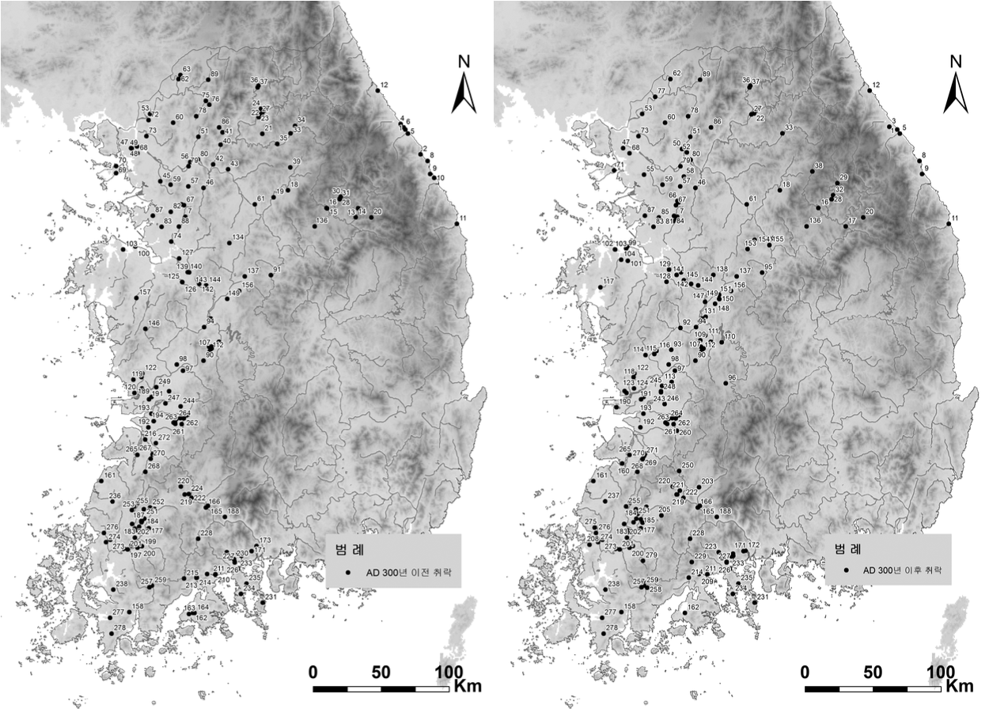
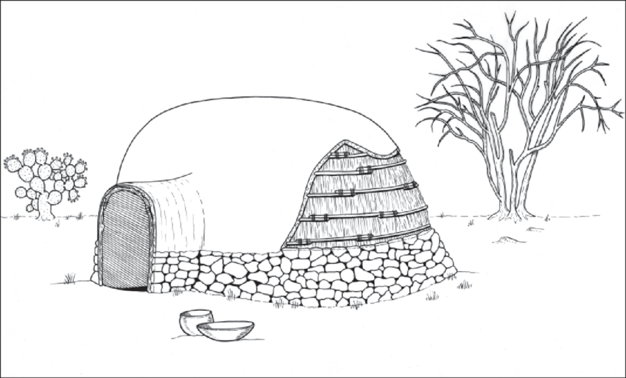
박지영 2017 - 연구대상
출처 : 박지영, 2017, 「원삼국~삼국시대 마한 · 백제 권역 취락 분포의 시공간적 변화 - 방사성탄소연대와 GIS를 이용한 시험적 검토」, 『한국고고학보』104, 한국고고학회.
& https://www.researchgate.net/publication/277719064_Emerging_Settlement_Differentiation_in_Preceramic_and_Early_Hohokam_Villages_on_Tumamoc_Hill
탄소연대가 측정된 원삼국시대~백제 한성기 주거지 유구

Slide 6
박지영 2017 - 연구대상
출처 : 박지영, 2017, 「원삼국~삼국시대 마한 · 백제 권역 취락 분포의 시공간적 변화 - 방사성탄소연대와 GIS를 이용한 시험적 검토」, 『한국고고학보』104, 한국고고학회.
원삼국시대
백제 한성기
기원후 300년

Slide 7
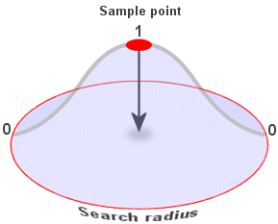
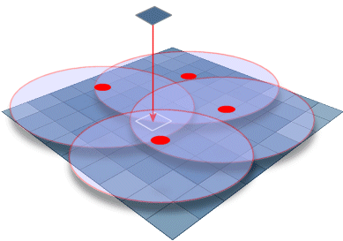
박지영 2017 - 연구방법
출처 : 박지영, 2017, 「원삼국~삼국시대 마한 · 백제 권역 취락 분포의 시공간적 변화 - 방사성탄소연대와 GIS를 이용한 시험적 검토」, 『한국고고학보』104, 한국고고학회.
& https://foss4g.tistory.com/1557
커널밀도추정(Kernel Density Estimation)
커널 함수를 사용하여 변수가 가질 수 있는 값들의 확률(밀도)을 추정하는 것
커널 함수 : 각 좌표 주위에 원형 이웃(circular neighborhood)을 그리고 좌표 위치(1)에서 이웃 경계(0)로 이동하는 커널 함수를 적용

Slide 8
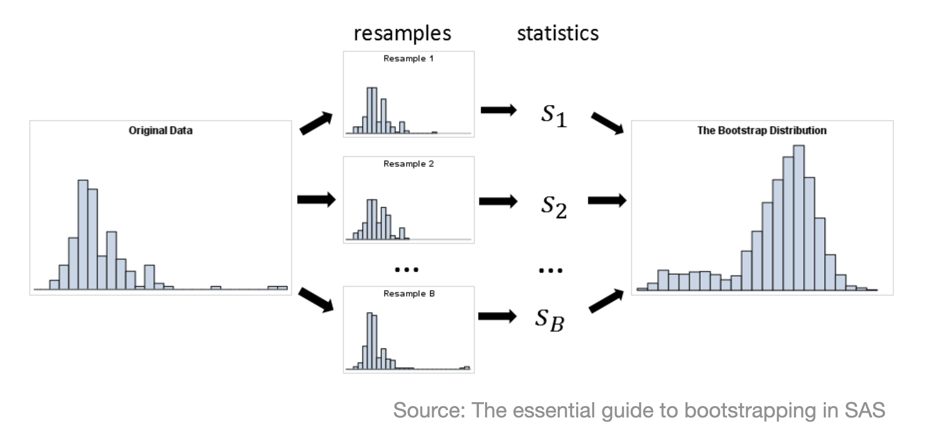
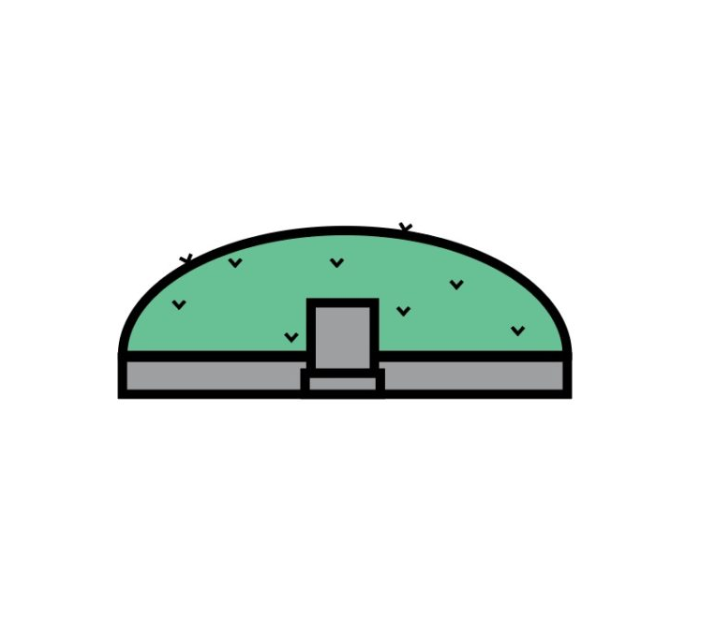
박지영 2017 - 연구방법
출처 : 박지영, 2017, 「원삼국~삼국시대 마한 · 백제 권역 취락 분포의 시공간적 변화 - 방사성탄소연대와 GIS를 이용한 시험적 검토」, 『한국고고학보』104, 한국고고학회.
표본 편향(Sampling bias)을 줄이기 위한 노력
부트스트랩 재표집
분묘자료 KDE 결과와 비교

Slide 9
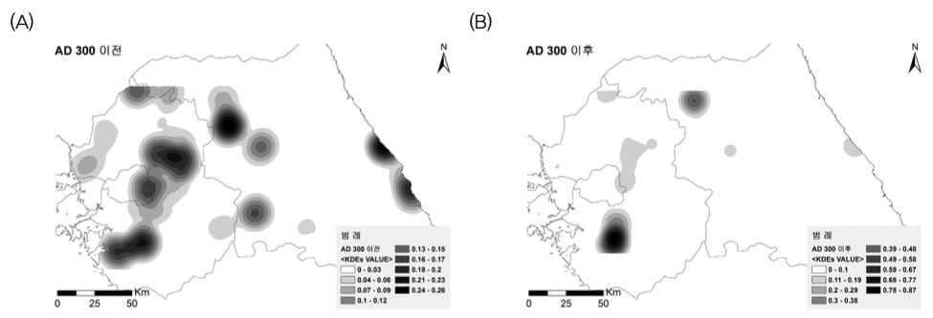
박지영 2017 - 경기, 강원
출처 : 박지영, 2017, 「원삼국~삼국시대 마한 · 백제 권역 취락 분포의 시공간적 변화 - 방사성탄소연대와 GIS를 이용한 시험적 검토」, 『한국고고학보』104, 한국고고학회.

Slide 10
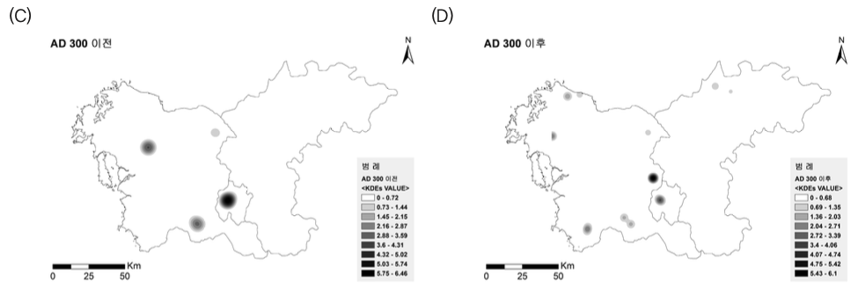
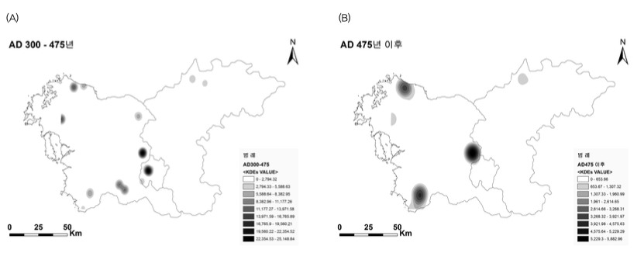
박지영 2017 - 충청
출처 : 박지영, 2017, 「원삼국~삼국시대 마한 · 백제 권역 취락 분포의 시공간적 변화 - 방사성탄소연대와 GIS를 이용한 시험적 검토」, 『한국고고학보』104, 한국고고학회.

Slide 11
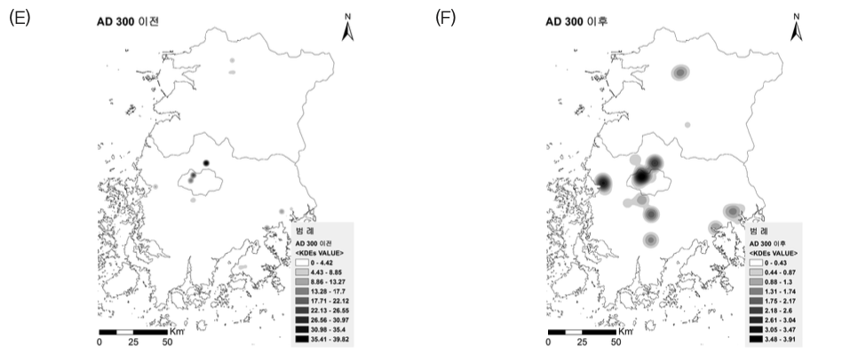
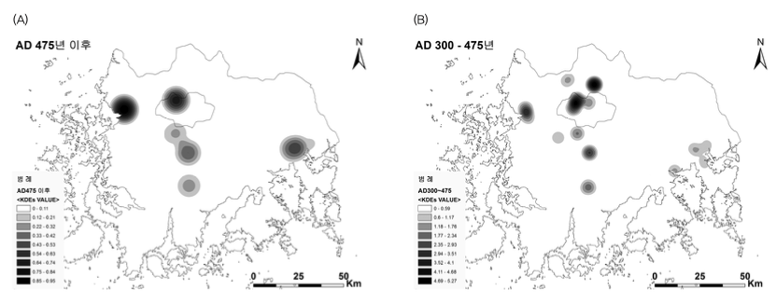
박지영 2017 - 전라
출처 : 박지영, 2017, 「원삼국~삼국시대 마한 · 백제 권역 취락 분포의 시공간적 변화 - 방사성탄소연대와 GIS를 이용한 시험적 검토」, 『한국고고학보』104, 한국고고학회.

Slide 12
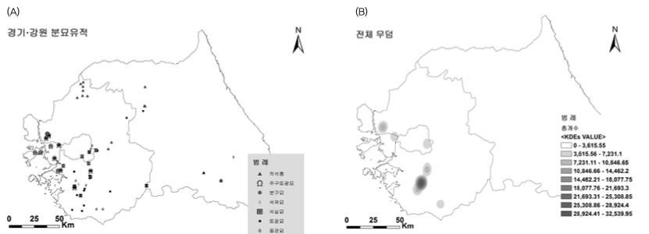
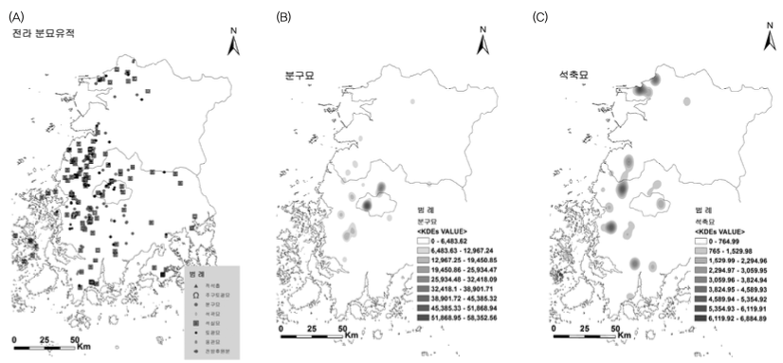
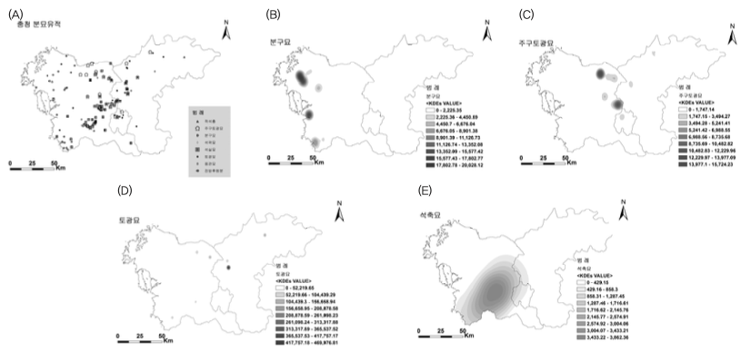
박지영 2017 - 분묘
출처 : 박지영, 2017, 「원삼국~삼국시대 마한 · 백제 권역 취락 분포의 시공간적 변화 - 방사성탄소연대와 GIS를 이용한 시험적 검토」, 『한국고고학보』104, 한국고고학회.
경기, 강원
전라
*묘제별로 구분하여 KDE를 시행
충청

Slide 13
KDE 분석
127.364665 | 37.795516 | 경기 | Charcoal | 가평 항사리 | - | 고려문화재연구원 | 1820 | 60 | 呂·凸자형
127.364665 | 37.795516 | 경기 | Charcoal | 가평 항사리 | 나-15 | 고려문화재연구원 | 1864 | 39 | 呂·凸자형
127.364665 | 37.795516 | 경기 | Charcoal | 가평 항사리 | 나-13 | 고려문화재연구원 | 1940 | 60 | 呂·凸자형
127.364665 | 37.795516 | 경기 | Charcoal | 가평 항사리 | 나-12 | 고려문화재연구원 | 2020 | 50 | 呂·凸자형
127.364355 | 37.798158 | 경기 | Charcoal | 가평 항사리 | 2 | 한국문화재재단 | 1824 | 17 | 呂·凸자형
127.42479 | 37.786235 | 경기 | Charcoal | 강화 장정리 | A-4-2 | 중원문화재연구원 | 2170 | 30 | 장방형
127.444691 | 37.518074 | 경기 | Charcoal | 고속국도 45호선 여주-양평 구간 | KC-002 | 한국고고환경연구소 | 1750 | 60 | 呂·凸자형
127.064683 | 37.281607 | 경기 | Charcoal | 광교 신도시 | 11-1 | 기호문화재연구원 | 1780 | 20 | 방형
126.88443 | 37.430142 | 경기 | Charcoal | 광명 소하동 | 1 | 한국고고환경연구소 | 1750 | 50 | 방형
126.88443 | 37.430142 | 경기 | Charcoal | 광명 소하동 | 2 | 한국고고환경연구소 | 1890 | 50 | 방형
127.347222 | 37.350278 | 경기 | Charcoal | 광주 곤지암리 | 34 | 고려문화재연구원 | 1690 | 30 | 呂·凸자형

Slide 14
KDE 분석 실습
사용 데이터
C14_pithouse Data
행정구분(GADM) : https://gadm.org/download_country.html

Slide 15
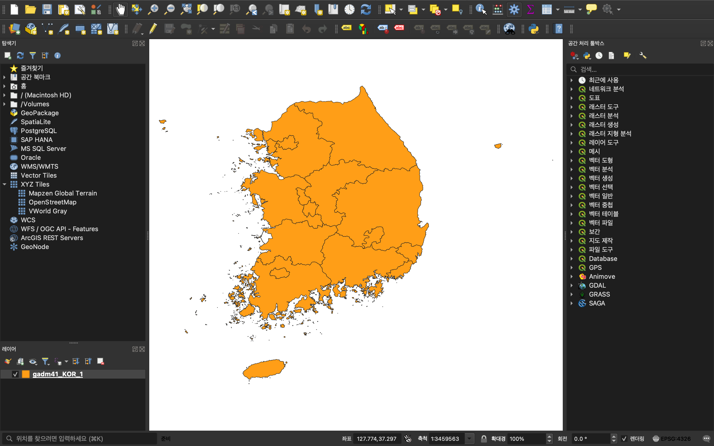
KDE 분석 실습
남한 행정구분 불러오기

Slide 16
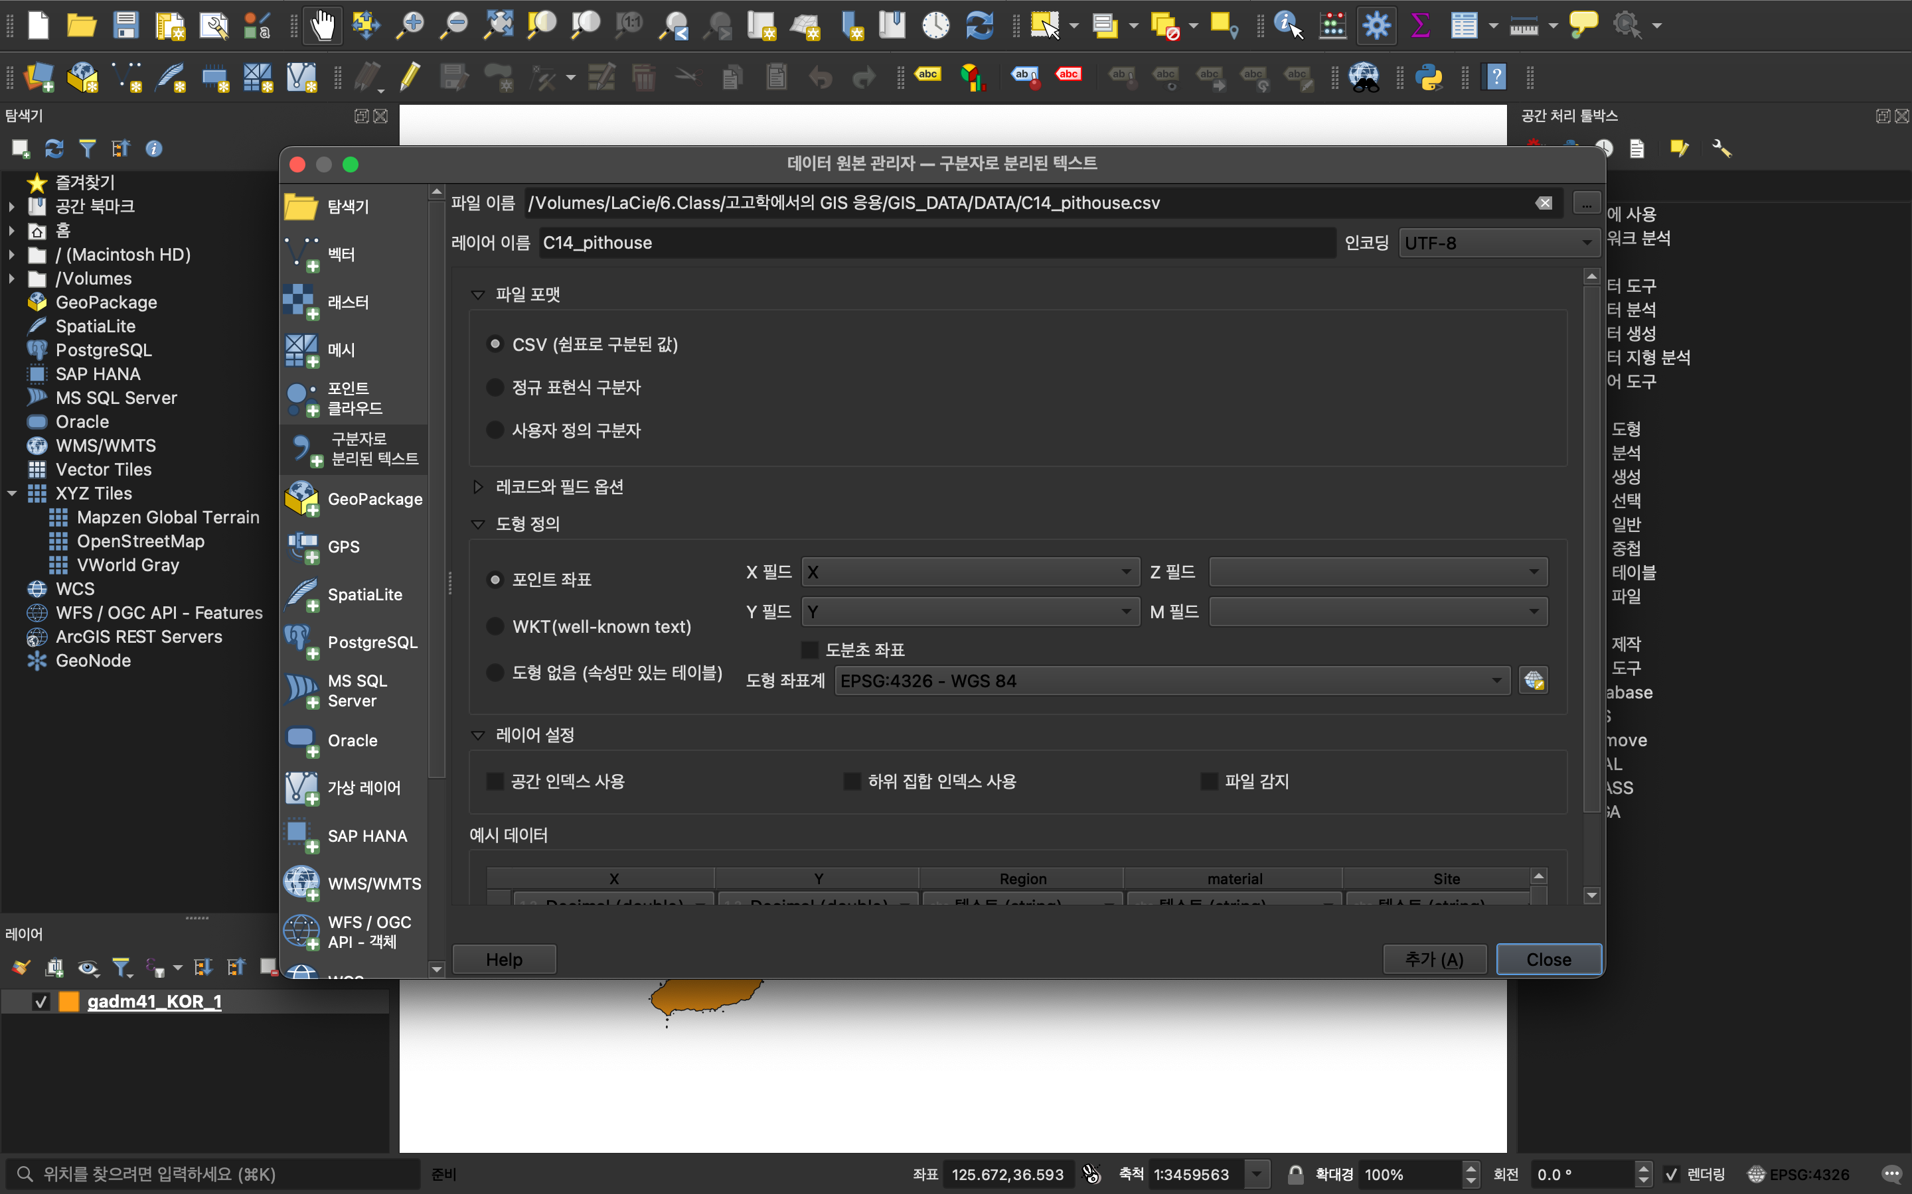
KDE 분석 실습
C14_pithouse 데이터 불러오기
데이터 원본 관리자 > 구분자로 분리된 텍스트 > C14_pithouse 데이터 선택

Slide 17
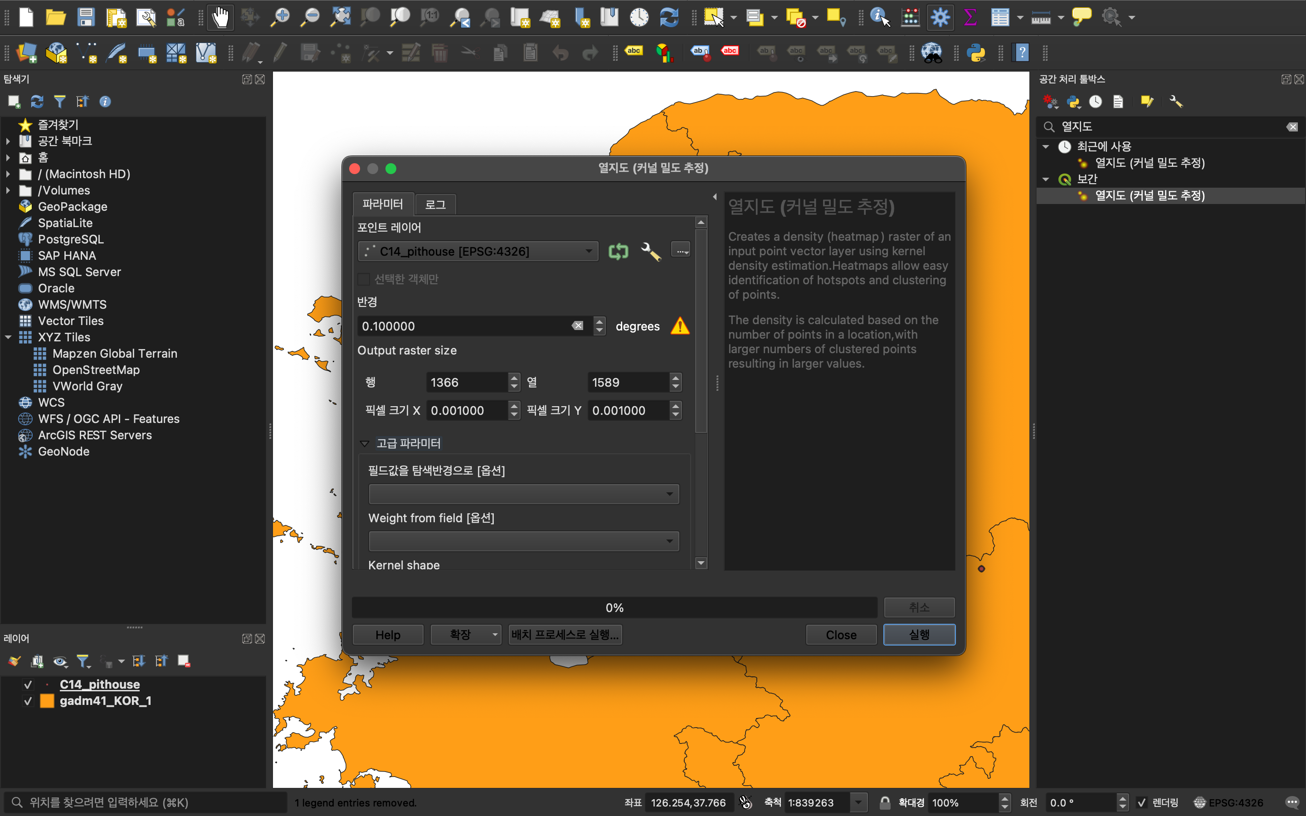
KDE 분석 실습
보간 > 열지도(커널 밀도 추정)
포인트 레이어 : C14_pithouse
반경 : 적절 값 입력
픽셀크기 X, Y : 적절 값 입력

Slide 18
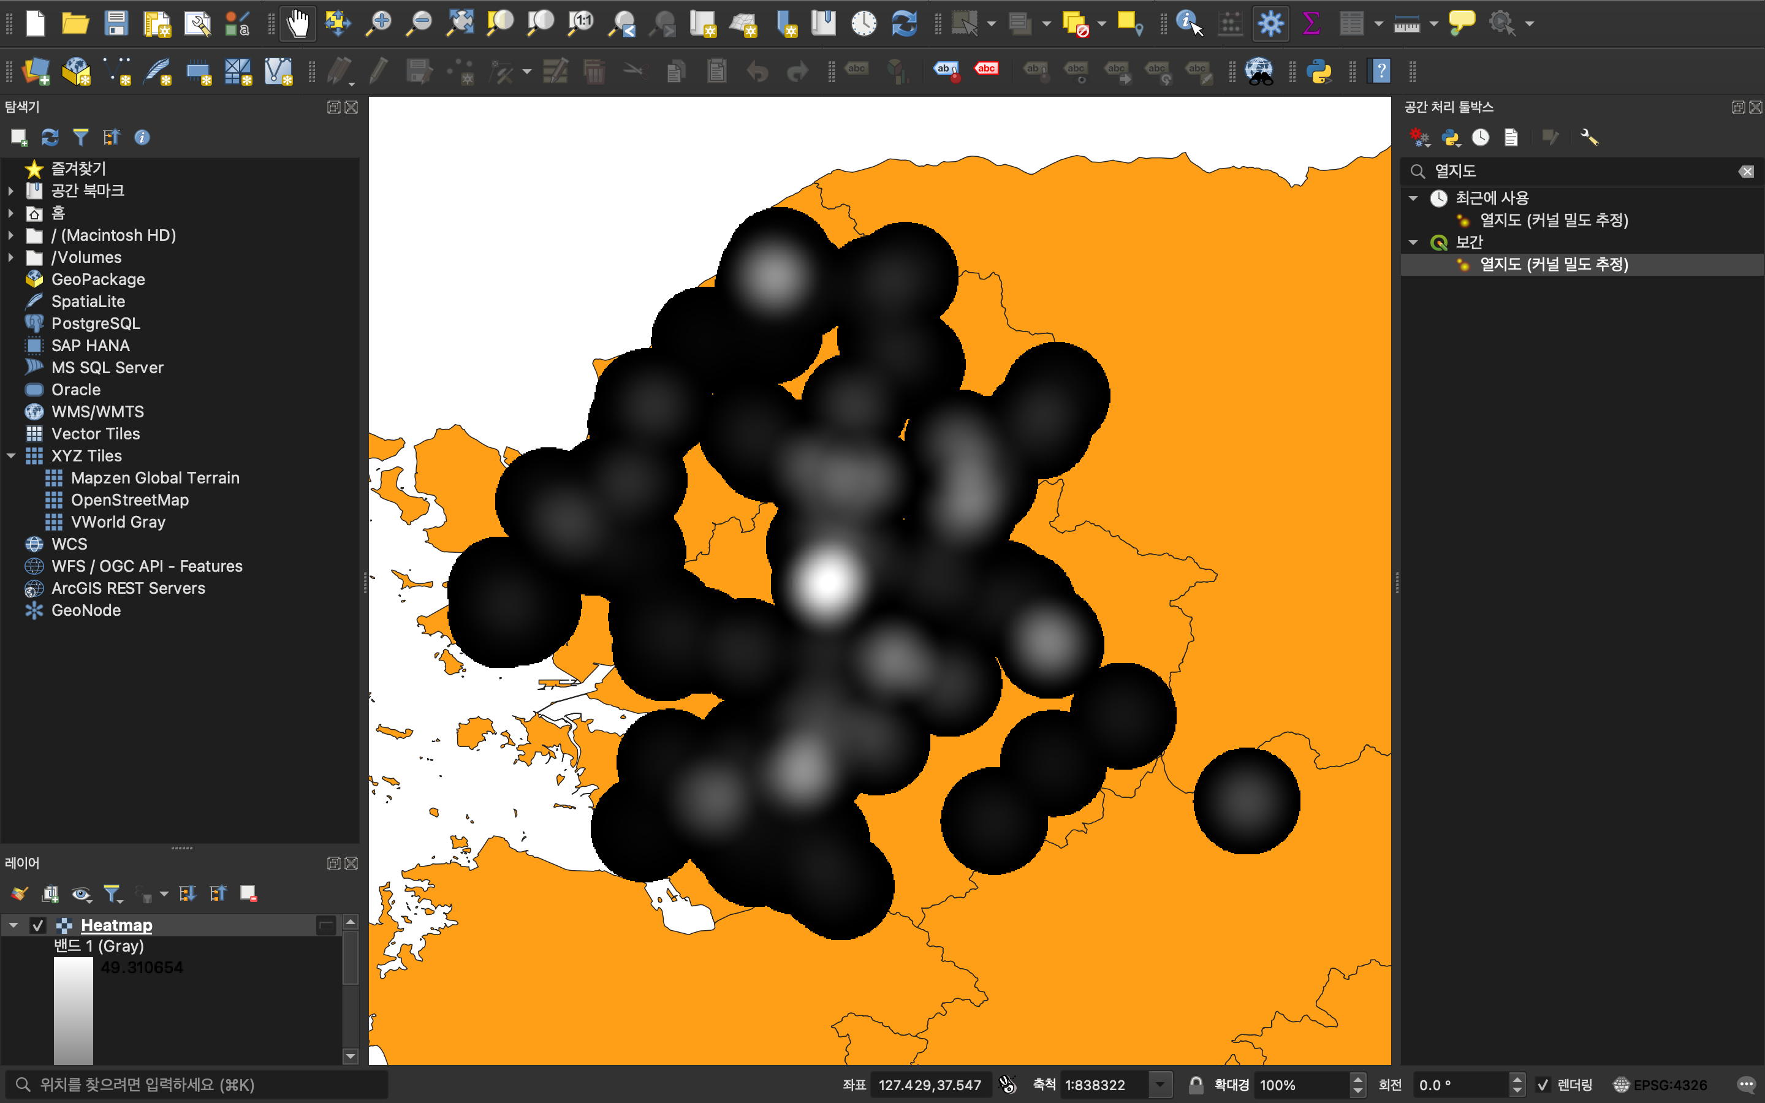
KDE 분석 실습
반복하여 반경과 픽셀크기의 적절한 값을 찾을 수 있음

Slide 19
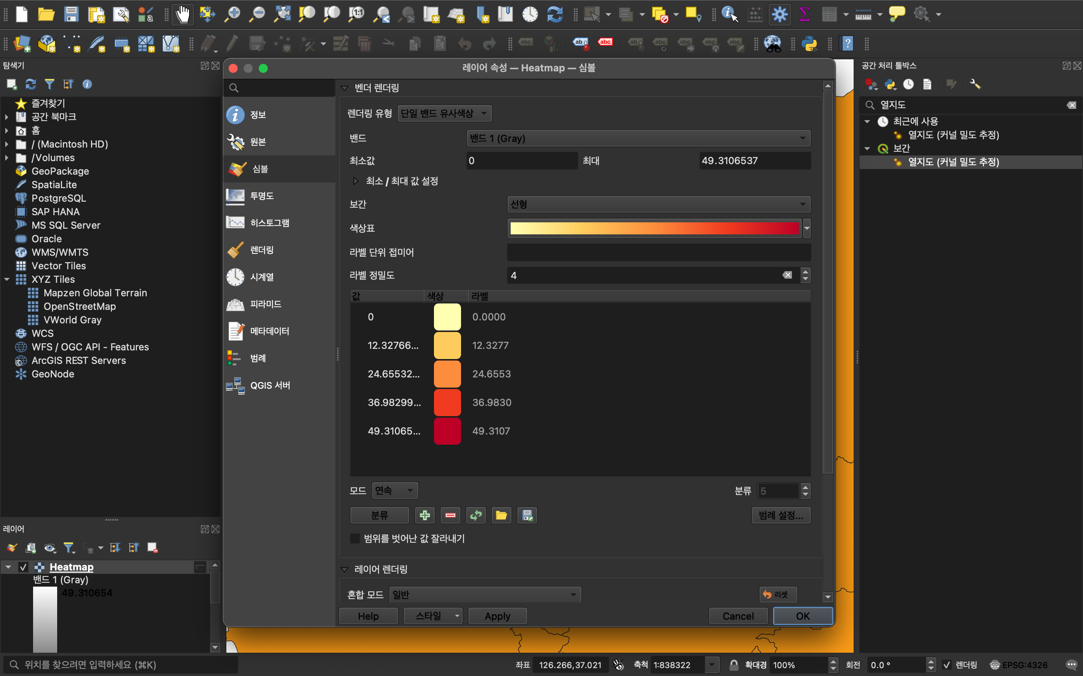
KDE 분석 실습
스타일 수정
레이어 > Heatmap 우클릭 > 심볼 > 렌더링 유형 선택 > 색상표에서 적절한 색타입 선택

Slide 20
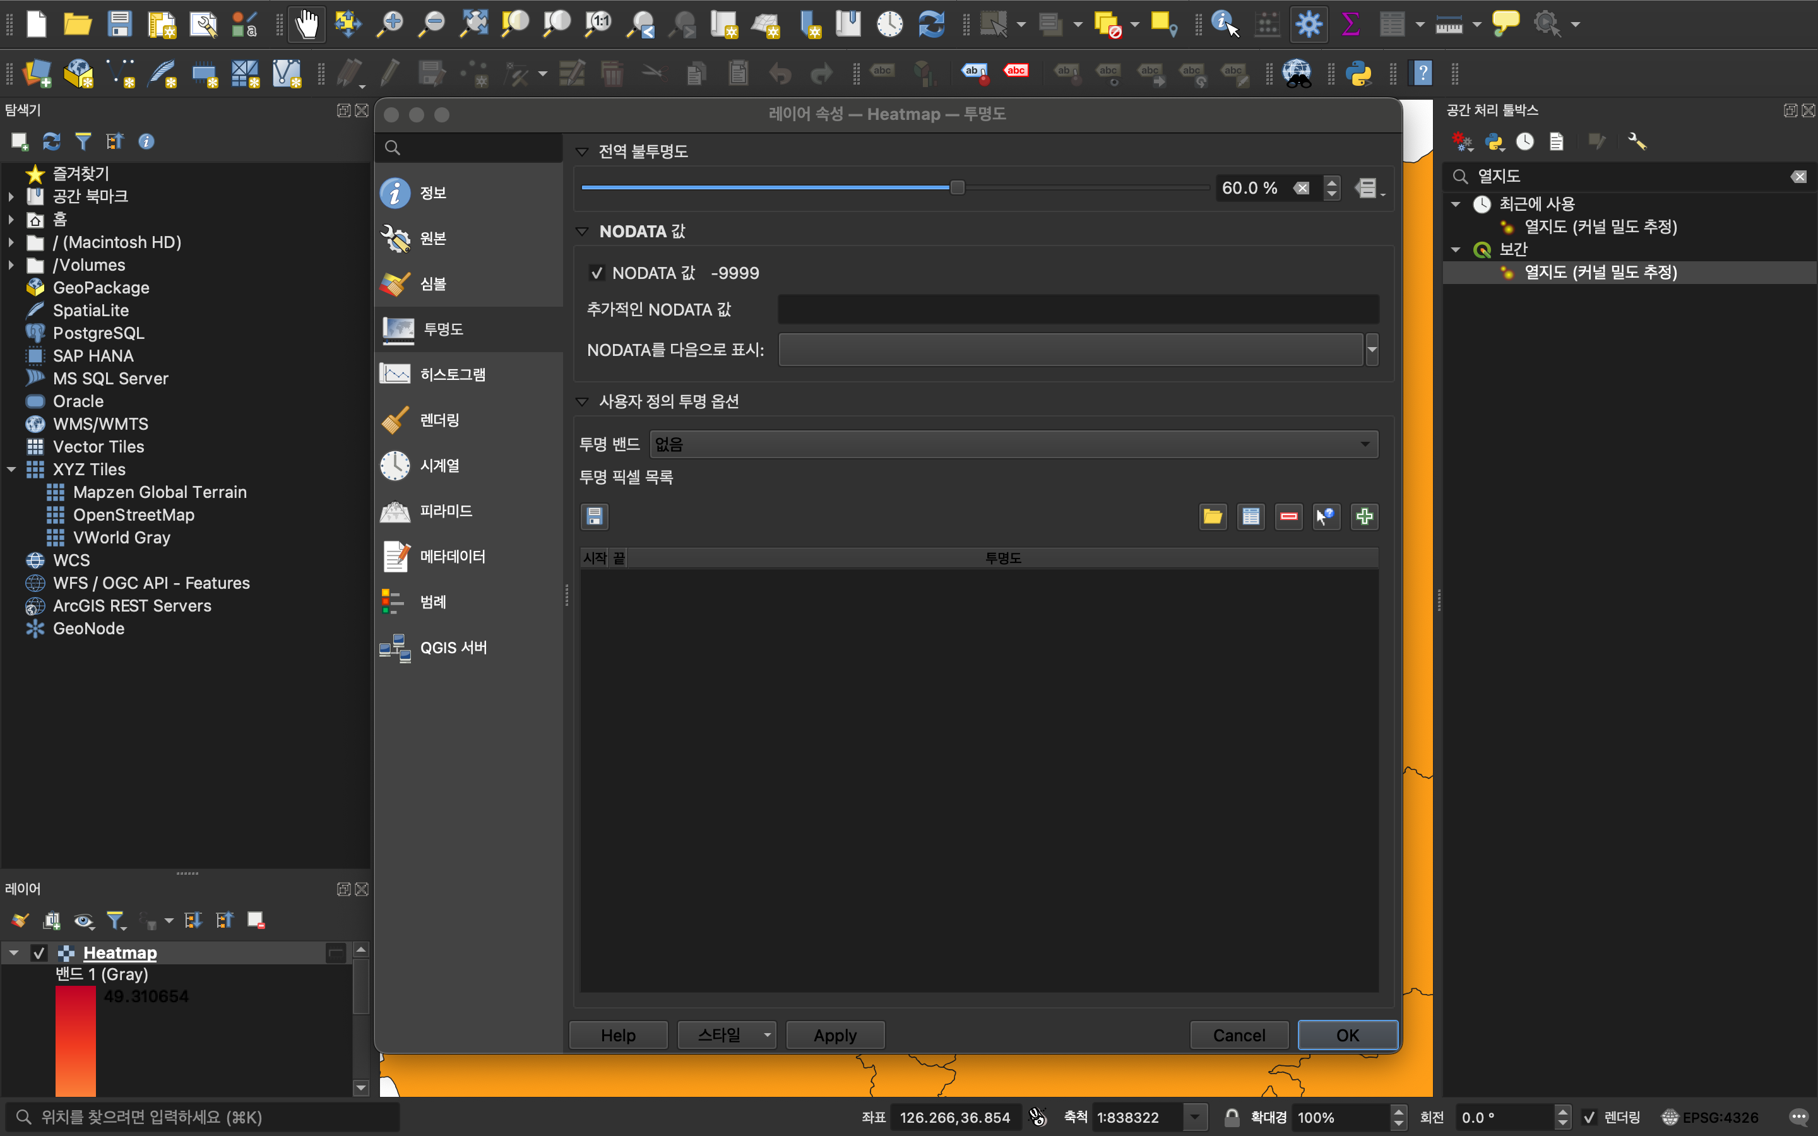
KDE 분석 실습
스타일 수정
레이어 > Heatmap 우클릭 > 투명도 > 전역 불투명도에서 투명도 설정

Slide 21
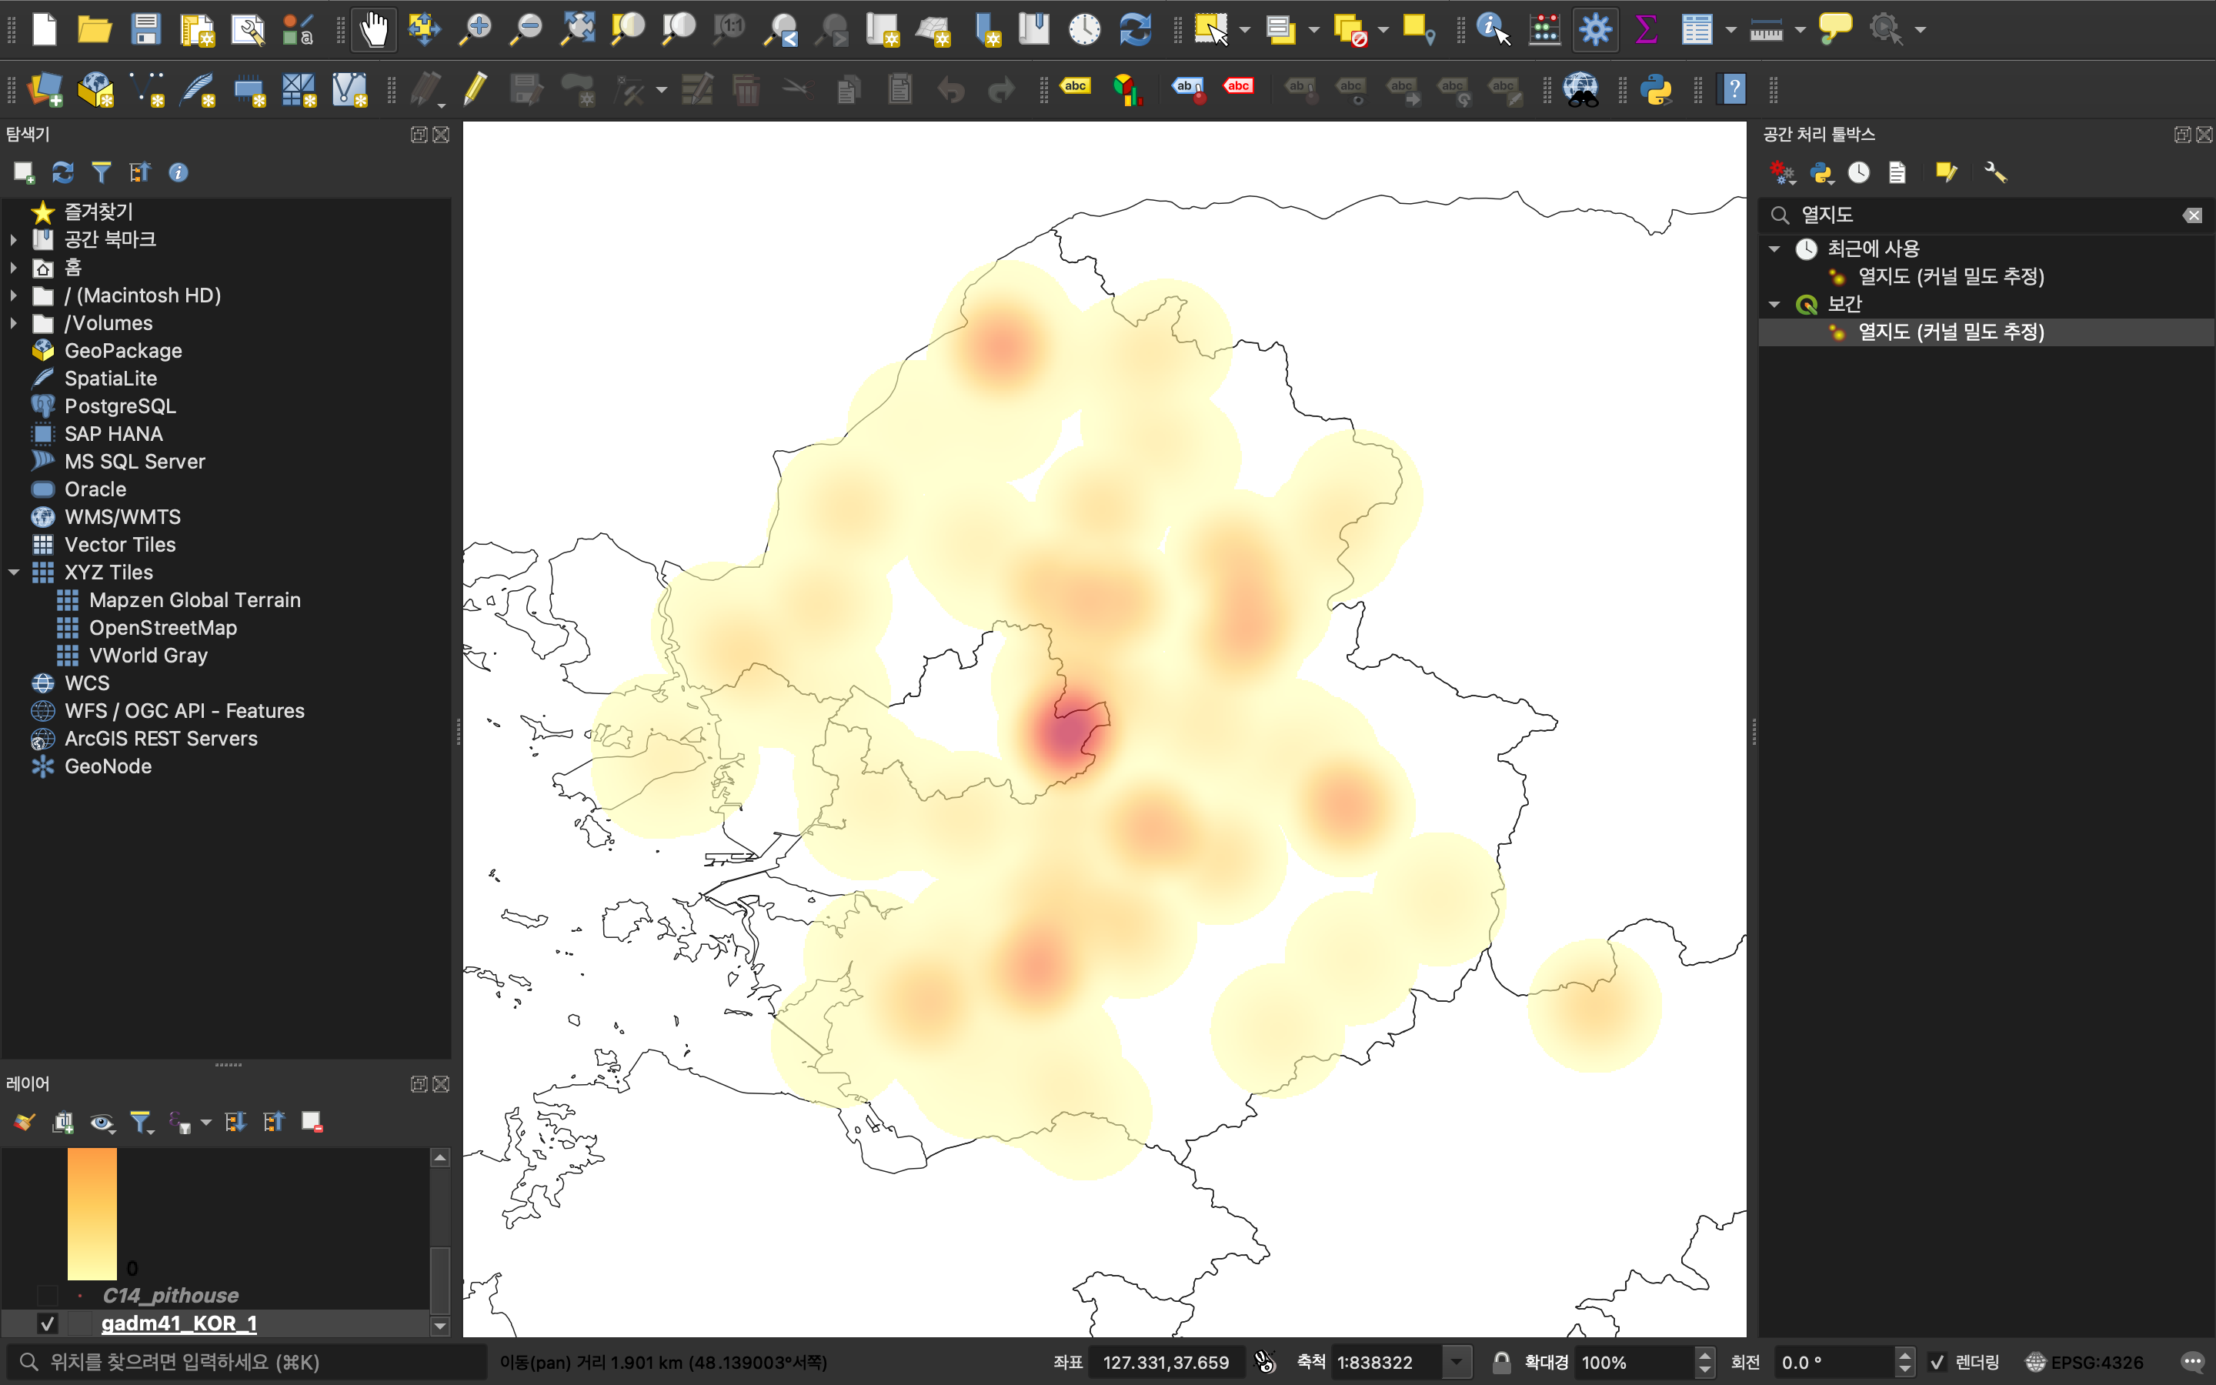
KDE 분석 실습
다른 레이어 스타일 설정
다른 레이어의 스타일을 변경하여 조판에 적절한 형태로 설정
밀도가 잘 드러나도록 최대한 간결하게 스타일을 설정

Slide 22
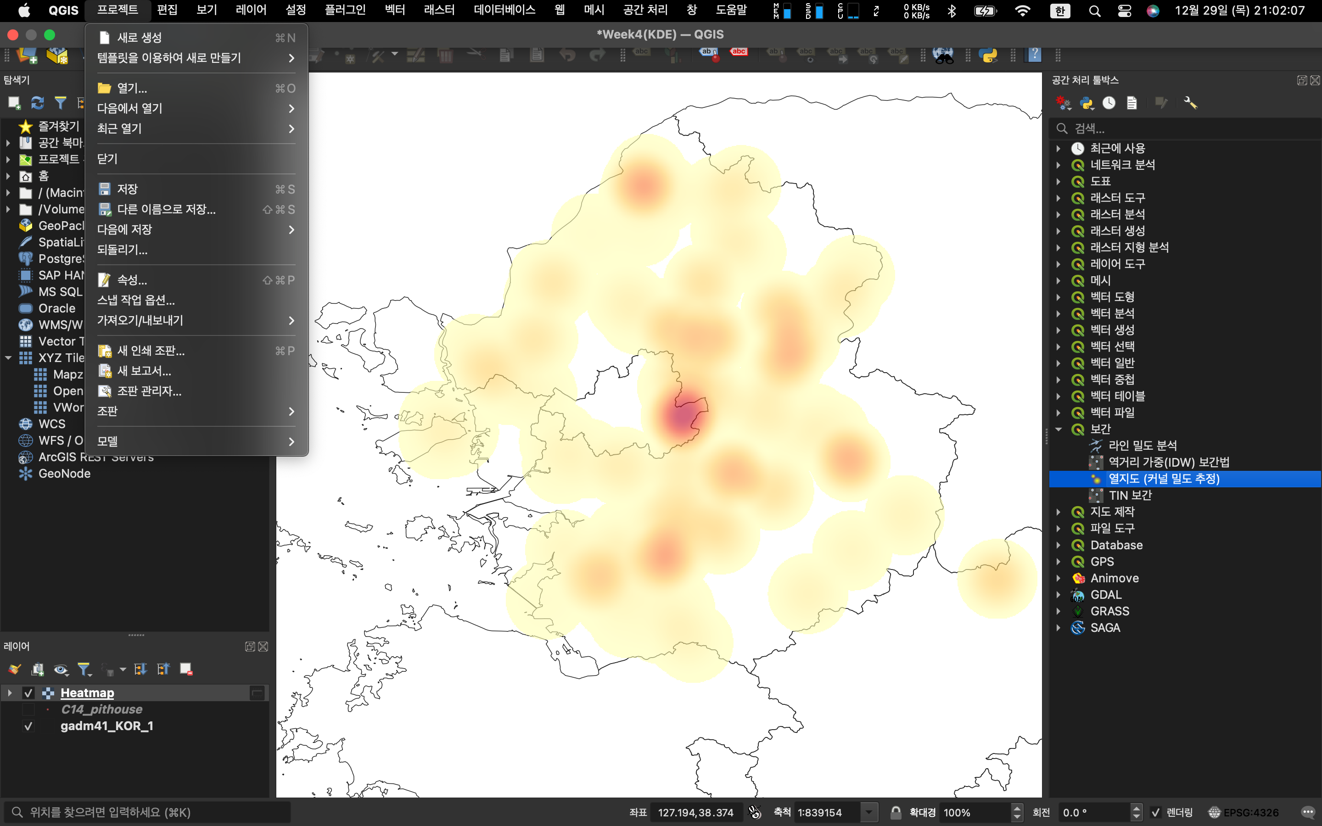
조판
프로젝트 > 새 인쇄 조판.. 선택

Slide 23
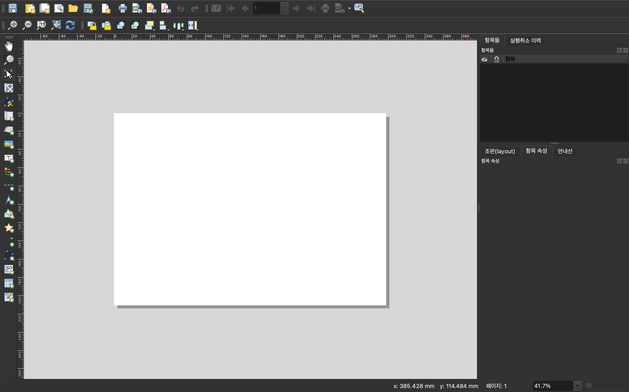
조판
조판 메뉴
레이어
툴박스
배경
설정

Slide 24
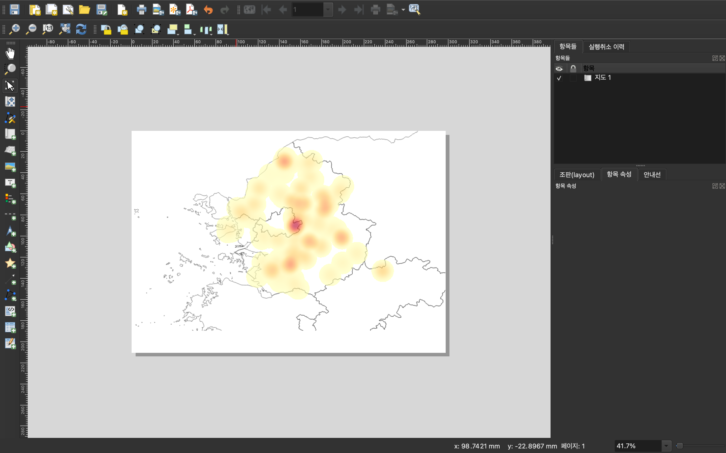
조판
지도 불러오기
지도 불러오기

Slide 25

조판
방위표
방위표 삽입

Slide 26
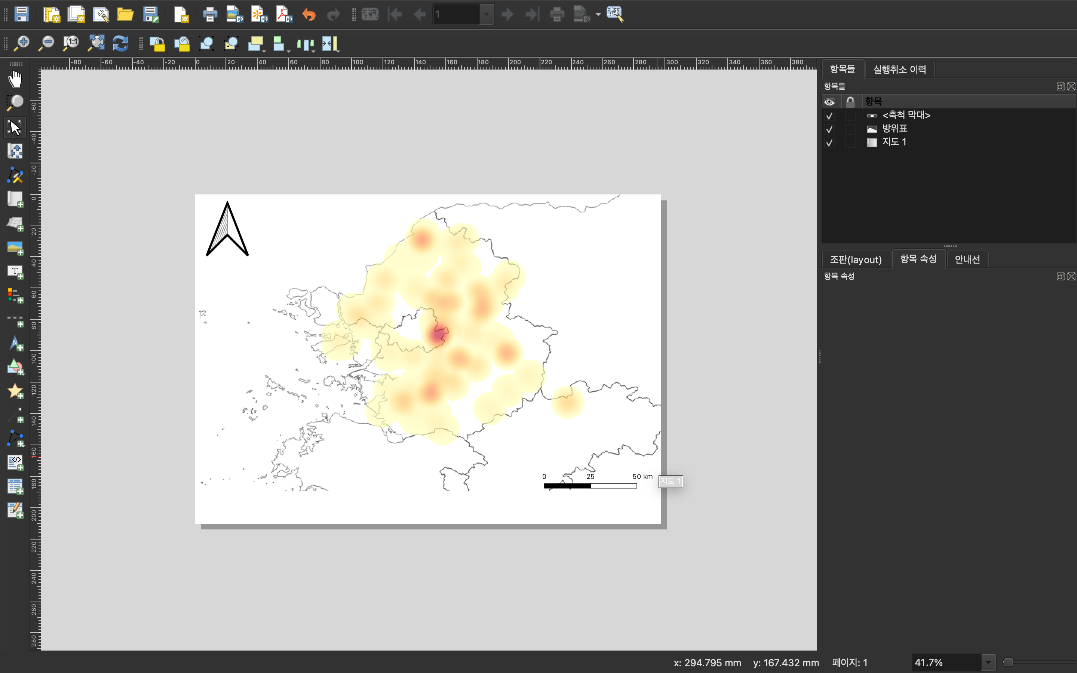
조판
축척
축척 삽입

Slide 27
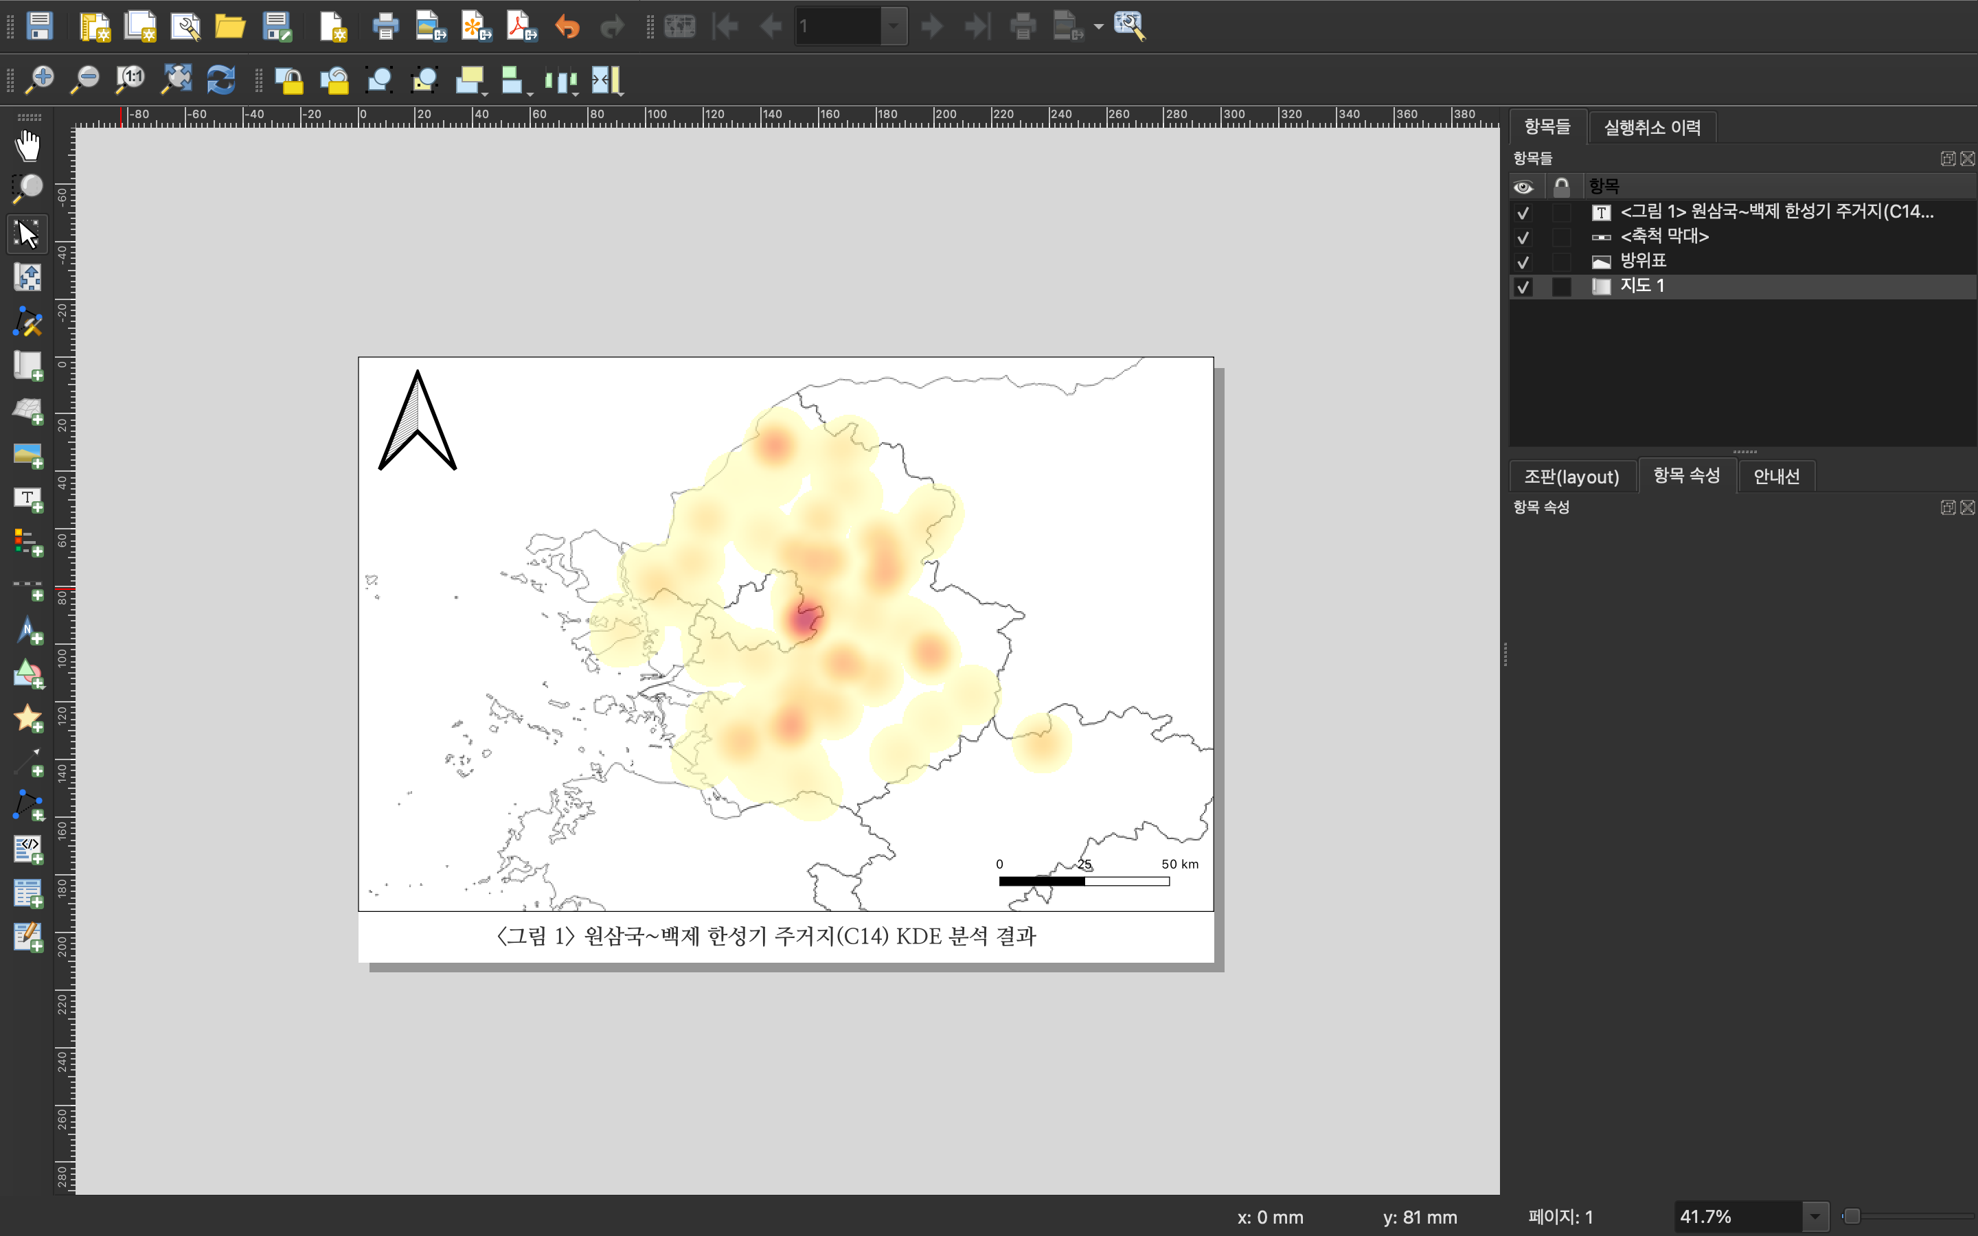
조판
텍스트 삽입
텍스트 삽입

Slide 28
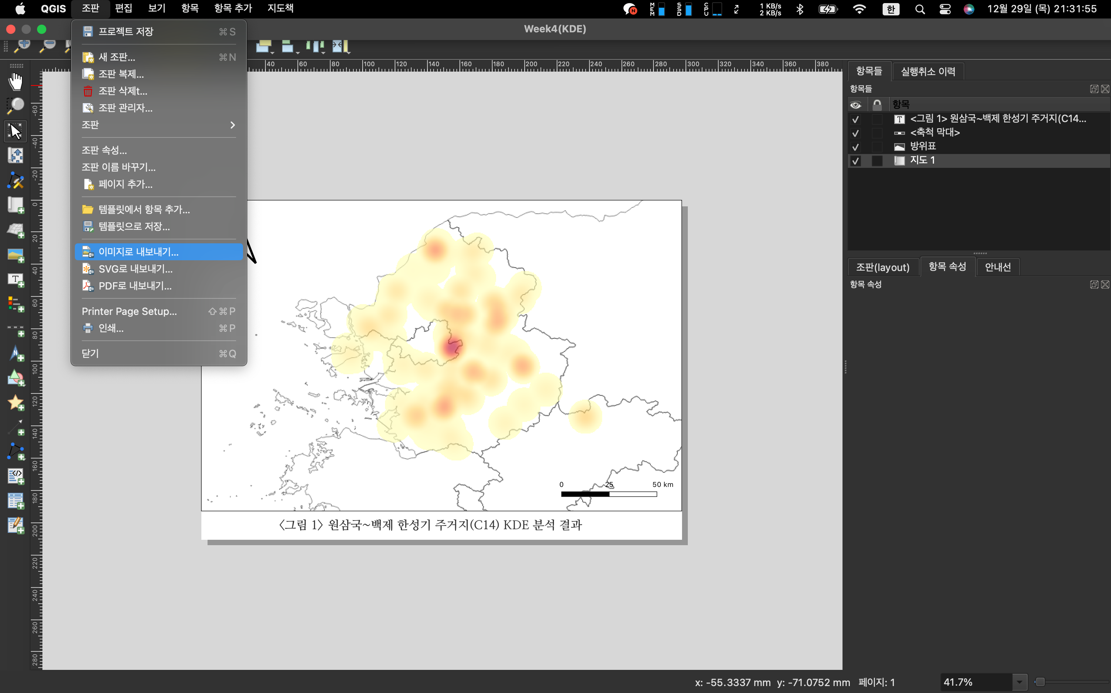
조판
내보내기
내보내기 유형 선택

Slide 29
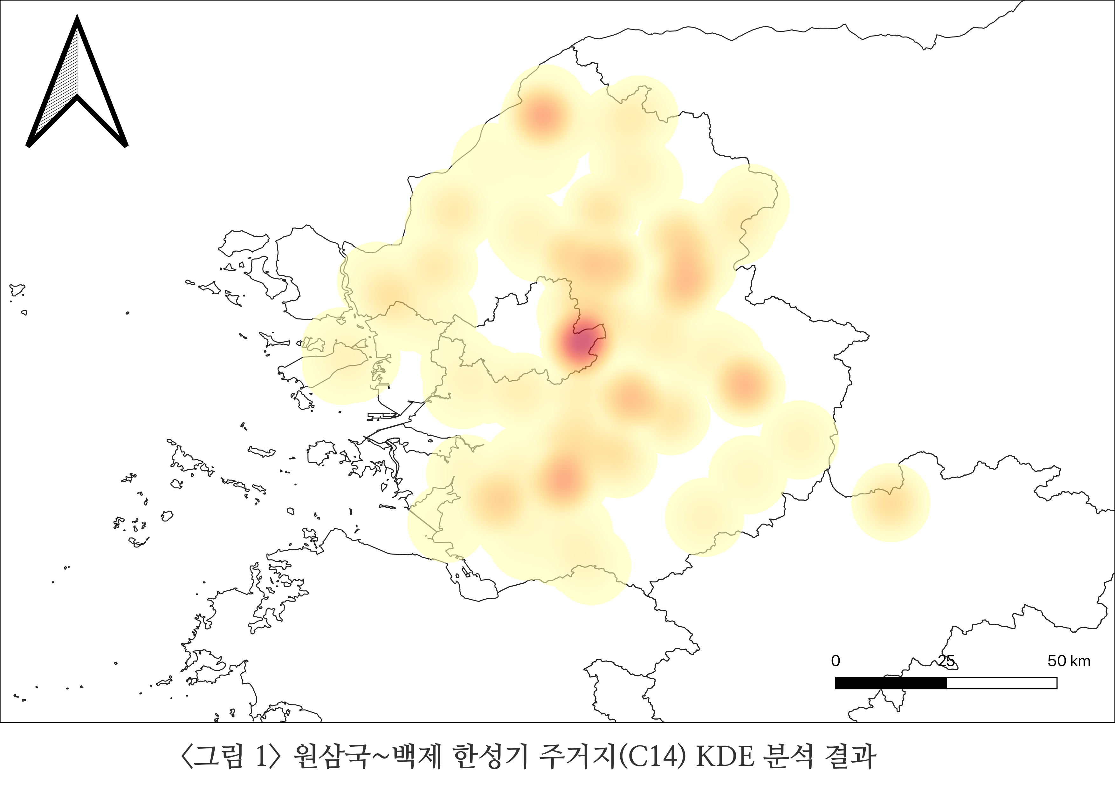
조판
결과물

